Slide 1



BÀI 14: HƯỚNG DẪN EXPORT VÀ IMPORT DATABASE TRONG MYSQL
Người hướng dẫn: Trương Tùng Lâm
Java Web Developer

Slide 2
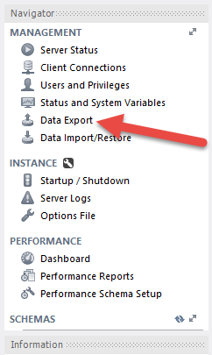
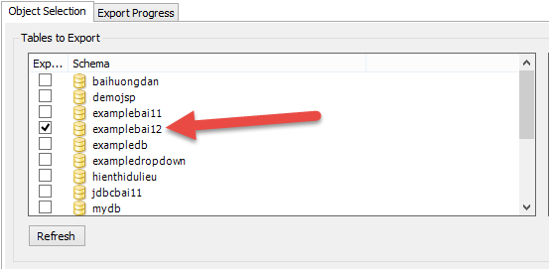
EXPORT DATABASE TRONG MYSQL
Chọn database
cần export
Bước 2
Bước 1

Slide 3
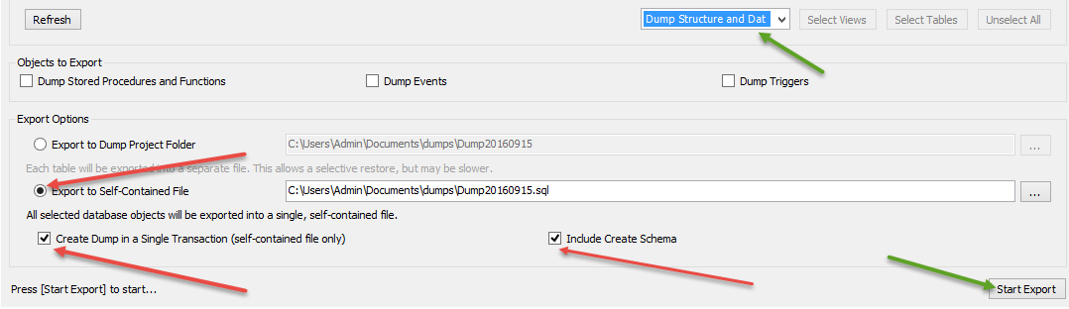
EXPORT DATABASE TRONG MYSQL
Bước 3

Slide 4
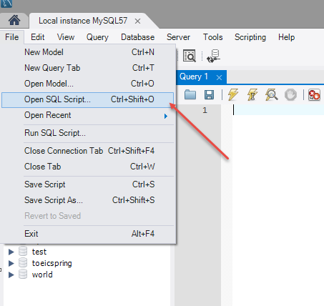
IMPORT DATABASE TRONG MYSQL
Bước 1

Slide 5
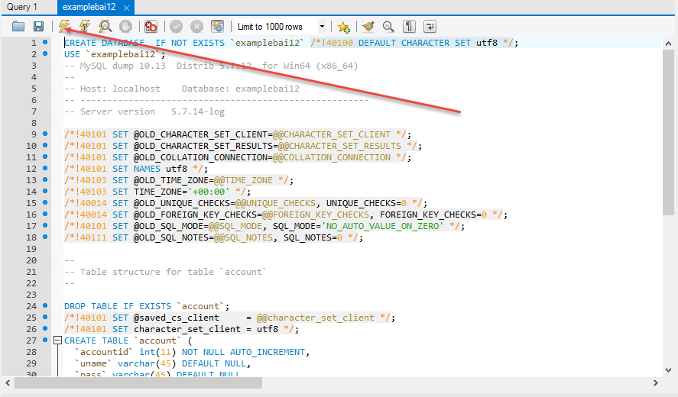
IMPORT DATABASE TRONG MYSQL
Bước 2

